Slide 1
Информационные процессы 2019г

Slide 2
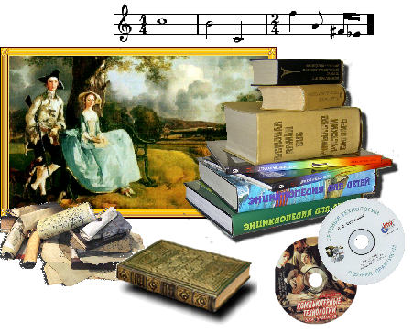
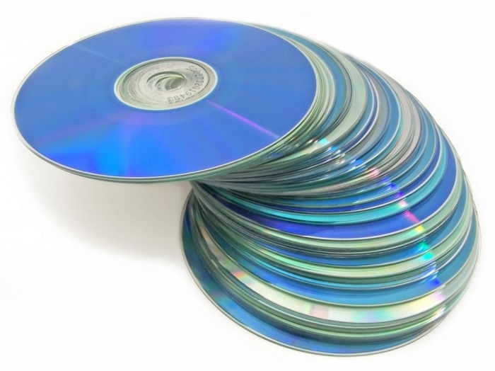
Основные информационные процессы
ХРАНЕНИЕ ИНФОРМАЦИИ

Slide 3
ПЕРЕДАЧА ИНФОРМАЦИИ

Slide 4
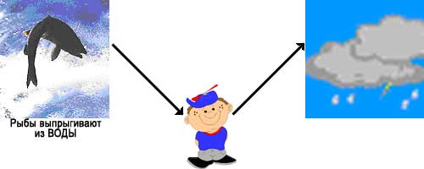
ОБРАБОТКА ИНФОРМАЦИИ

Slide 5
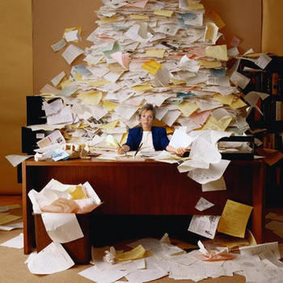
ПОИСК ИНФОРМАЦИИ

Slide 6
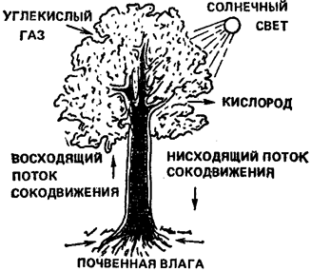
Информационные процессы в живой природе

Slide 7
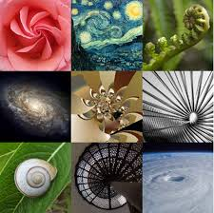
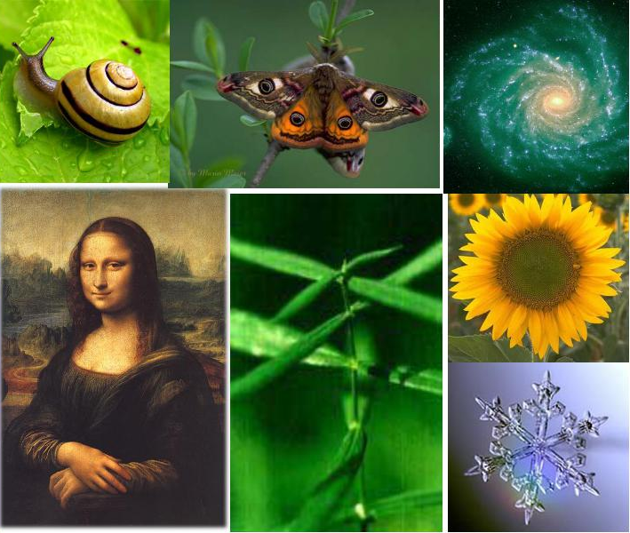
Информационные процессы в живой природе

Slide 8
Вопросы и задания
1. Приведите свои примеры профессий, в которых основным видом деятельности является работа с информацией

Slide 9
2. Назовите три основных вида информационных процессов

Slide 10
3. Почему информацию, которую мы "помним наизусть", можно назвать оперативной? Приведите примеры оперативной информации, которой вы владеете

Slide 11
4. Приведите примеры ситуаций, в которых вы являетесь источником информации, приемником информации. Какую роль за сегодняшний день вам чаще приходилось выполнять?

Slide 12
Домашнее задание: § 3; вопросы и задания стр 22

Slide 13
Спасибо
за внимание!

